Slide 1
ECUACIONES DIFERENCIALES ORDINARIAS
MÉTODOS RUNGE KUTTA

Slide 2
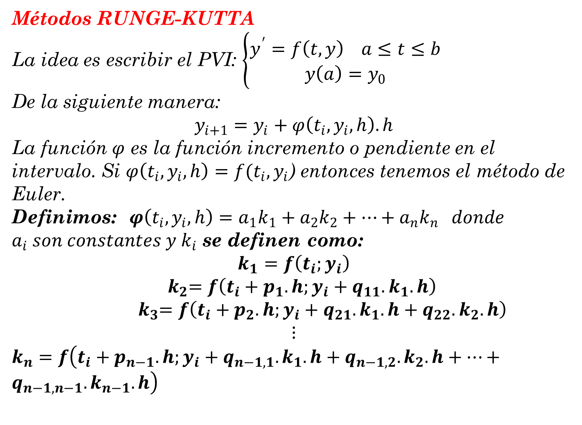
Métodos RUNGE-KUTTA
La idea es escribir el PVI: $\left\{\begin{aligned}y^{′}=f\left(t,y\right) a≤t≤b \\ y\left(a\right)=y_{0}\end{aligned}\right.$
De la siguiente manera:
$$y_{i+1}=y_{i}+φ\left(t_{i},y_{i},h\right).h$$
La función $φ$ es la función incremento o pendiente en el intervalo. Si $φ\left(t_{i},y_{i},h\right)=f(t_{i},y_{i}$) entonces tenemos el método de Euler.
Definimos:$φ\left(t_{i},y_{i},h\right)=a_{1}k_{1}+a_{2}k_{2}+…+a_{n}k_{n} donde$
$a_{i} son constantes y k_{i}$ se definen como:
$$k_{1}=f\left(t_{i};y_{i}\right)$$
${ k}_{2}=$ $f\left(t_{i}+p_{1}.h;y_{i}+q_{11}.k_{1}.h\right)$
${ k}_{3}=$ $f\left(t_{i}+p_{2}.h;y_{i}+q_{21}.k_{1}.h+q_{22}.k_{2}.h\right)$
$$⋮$$
$k_{n}=$ $f\left(t_{i}+p_{n−1}.h;y_{i}+q_{n−1,1}.k_{1}.h+q_{n−1,2}.k_{2}.h+…+q_{n−1,n−1}.k_{n−1}.h\right)$

Slide 3
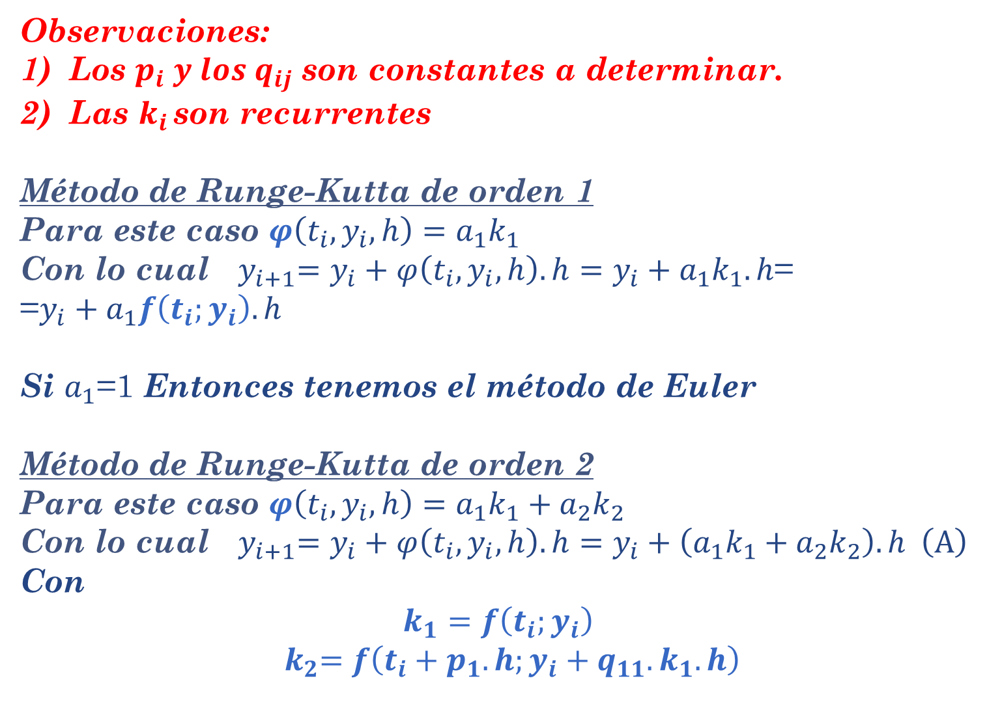
Observaciones:
Los $p_{i} y los q_{ij}$ son constantes a determinar.
Las $k_{i }$son recurrentes
Método de Runge-Kutta de orden 1
Para este caso $φ\left(t_{i},y_{i},h\right)=a_{1}k_{1}$
Con lo cual${ y}_{i+1}=y_{i}+φ\left(t_{i},y_{i},h\right).h=y_{i}+a_{1}k_{1}.h$=
=$y_{i}+a_{1}f\left(t_{i};y_{i}\right).h$
Si $a_{1}$=1 Entonces tenemos el método de Euler
Método de Runge-Kutta de orden 2
Para este caso $φ\left(t_{i},y_{i},h\right)=a_{1}k_{1}+a_{2}k_{2}$
Con lo cual${ y}_{i+1}=y_{i}+φ\left(t_{i},y_{i},h\right).h=y_{i}+\left(a_{1}k_{1}+a_{2}k_{2}\right).h \left(A\right)$
Con
$$k_{1}=f\left(t_{i};y_{i}\right)$$
${ k}_{2}=$ $f\left(t_{i}+p_{1}.h;y_{i}+q_{11}.k_{1}.h\right)$

Slide 4
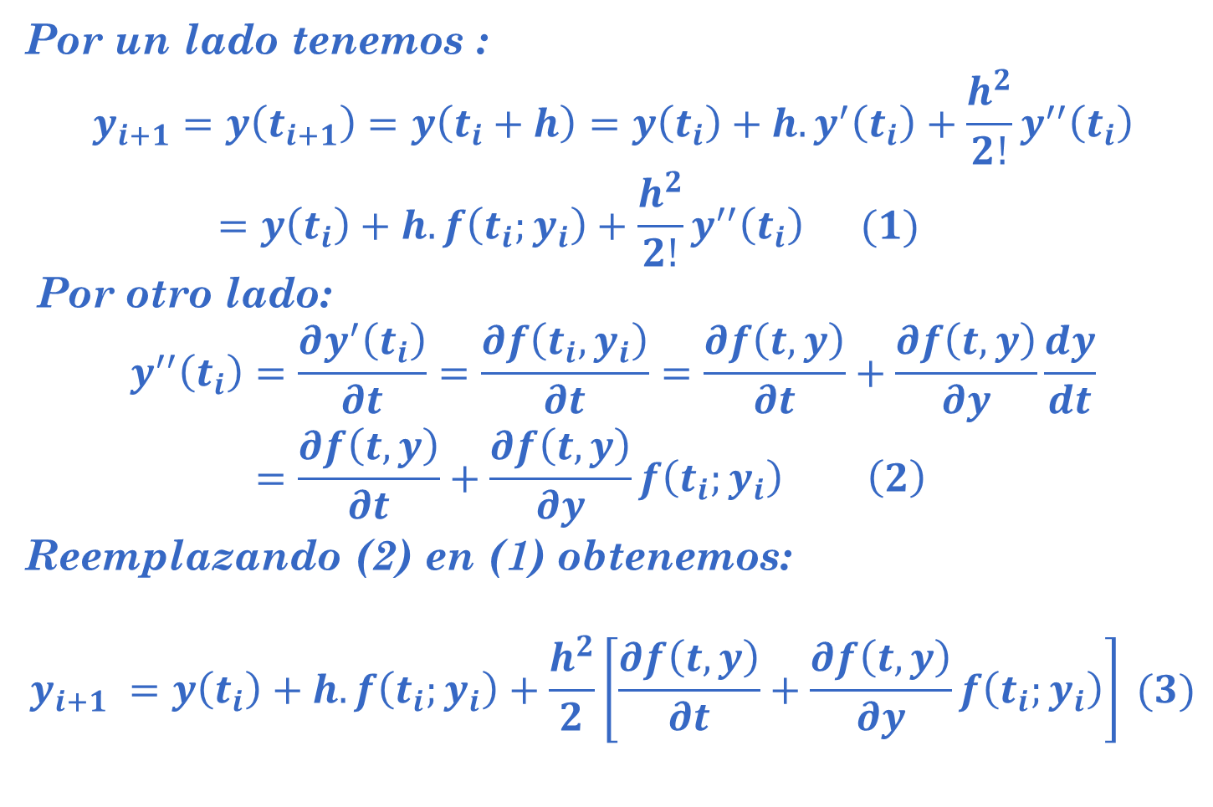
Por un lado tenemos :
$$y_{i+1}=y\left(t_{i+1}\right)=y\left(t_{i}+h\right)=y\left(t_{i}\right)+h.y^{′}\left(t_{i}\right)+\frac{h^{2}}{2!}y^{′′}\left(t_{i}\right)=y\left(t_{i}\right)+h.f\left(t_{i};y_{i}\right)+\frac{h^{2}}{2!}y^{′′}\left(t_{i}\right) (1)$$
Por otro lado:
$$y^{′′}\left(t_{i}\right)=\frac{∂y^{′}\left(t_{i}\right)}{∂t}=\frac{∂f\left(t_{i},y_{i}\right)}{∂t}=\frac{∂f\left(t,y\right)}{∂t}+\frac{∂f\left(t,y\right)}{∂y}\frac{dy}{dt}=\frac{∂f\left(t,y\right)}{∂t}+\frac{∂f\left(t,y\right)}{∂y}f\left(t_{i};y_{i}\right) \left(2\right)$$
Reemplazando (2) en (1) obtenemos:
$$y_{i+1} =y\left(t_{i}\right)+h.f\left(t_{i};y_{i}\right)+\frac{h^{2}}{2}\left[\frac{∂f\left(t,y\right)}{∂t}+\frac{∂f\left(t,y\right)}{∂y}f\left(t_{i};y_{i}\right)\right] (3)$$

Slide 5
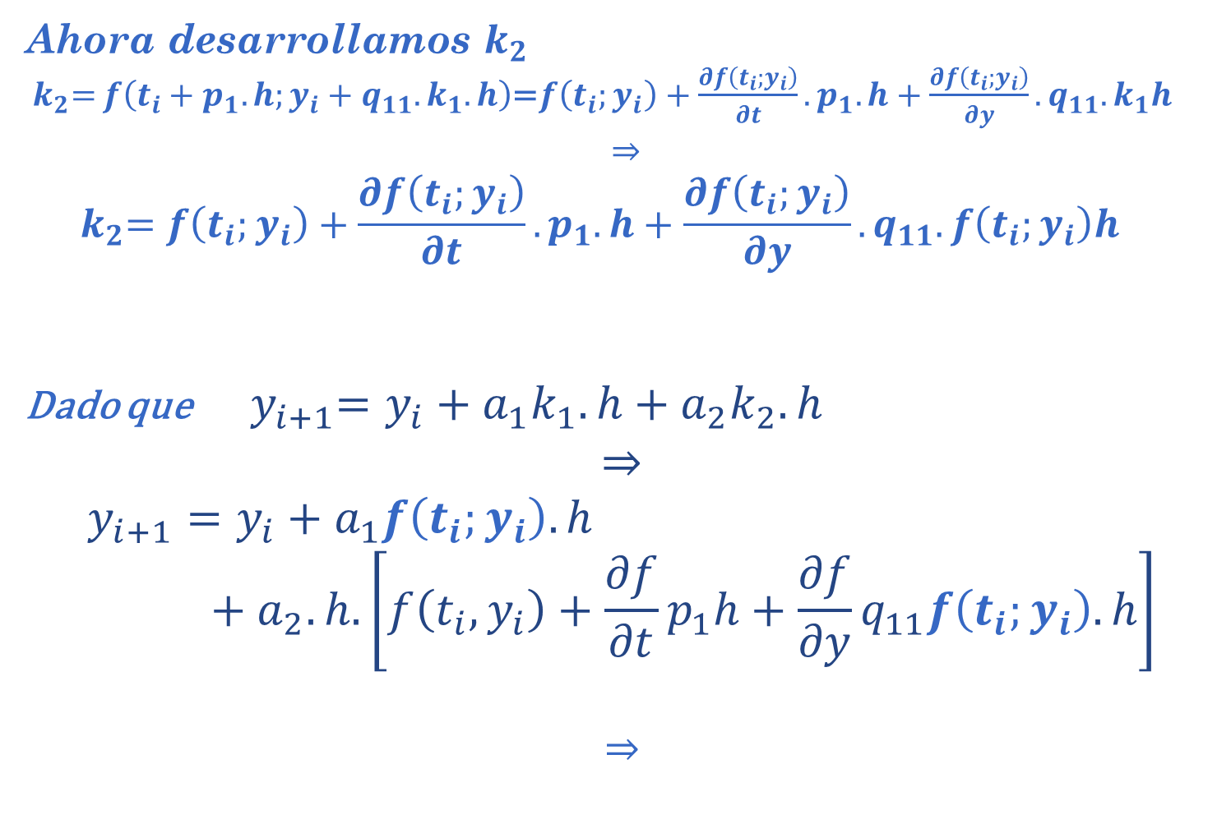
Ahora desarrollamos $k_{2}$
${ k}_{2}=$ $f\left(t_{i}+p_{1}.h;y_{i}+q_{11}.k_{1}.h\right)$=$f\left(t_{i};y_{i}\right)+\frac{∂f\left(t_{i};y_{i}\right)}{∂t}.p_{1}.h+\frac{∂f\left(t_{i};y_{i}\right)}{∂y}.q_{11}.k_{1}h$
$$⇒$$
$${ k}_{2}=f\left(t_{i};y_{i}\right)+\frac{∂f\left(t_{i};y_{i}\right)}{∂t}.p_{1}.h+\frac{∂f\left(t_{i};y_{i}\right)}{∂y}.q_{11}.f\left(t_{i};y_{i}\right)h$$
Dado que ${ y}_{i+1}=y_{i}+a_{1}k_{1}.h+a_{2}k_{2}.h$
$$⇒$$
$$y_{i+1}=y_{i}+a_{1}f\left(t_{i};y_{i}\right).h+a_{2}.h.\left[f\left(t_{i},y_{i}\right)+\frac{∂f}{∂t}p_{1}h+\frac{∂f}{∂y}q_{11}f\left(t_{i};y_{i}\right).h\right]$$
$$⇒$$

Slide 6
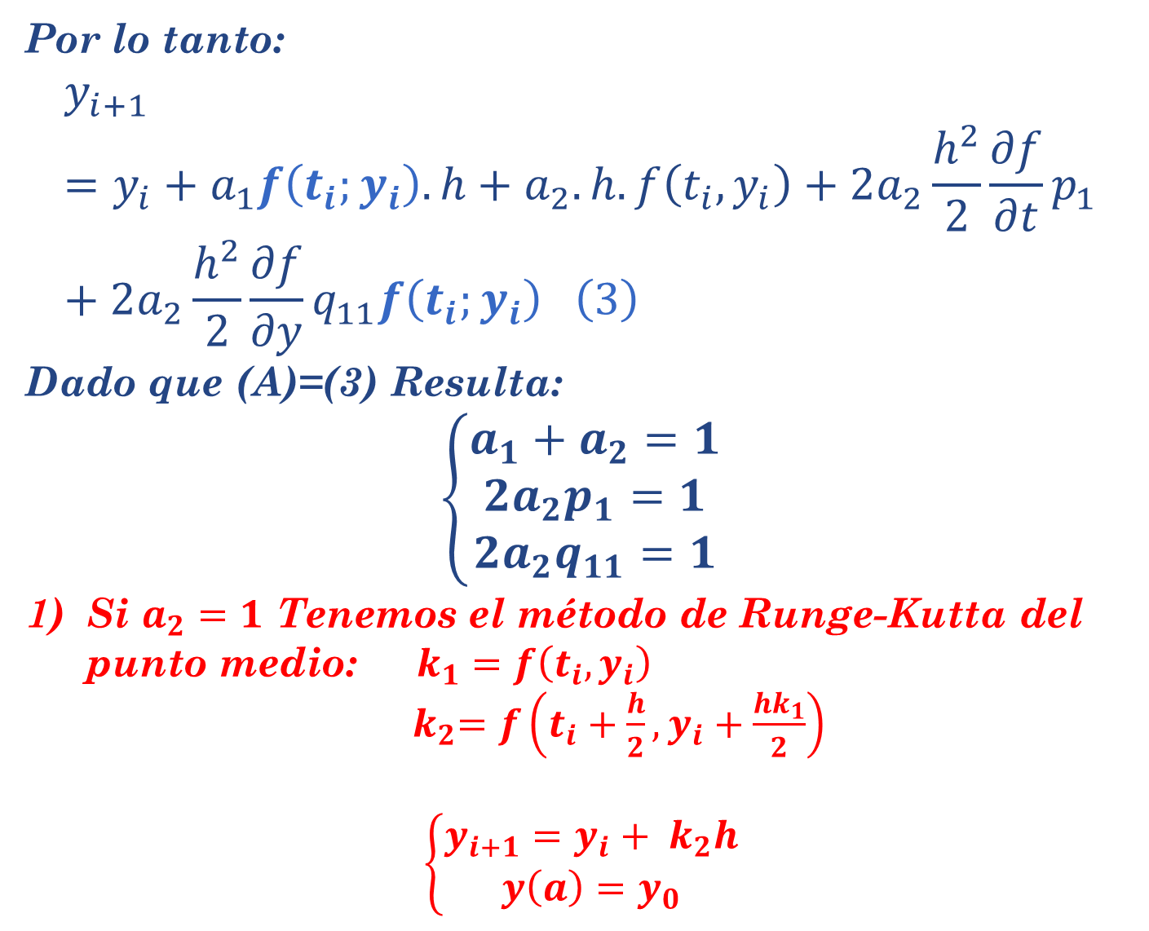
Por lo tanto:
$$y_{i+1} =y_{i}+a_{1}f\left(t_{i};y_{i}\right).h+a_{2}.h.f\left(t_{i},y_{i}\right)+2a_{2}\frac{h^{2}}{2}\frac{∂f}{∂t}p_{1}+2a_{2}\frac{h^{2}}{2}\frac{∂f}{∂y}q_{11}f\left(t_{i};y_{i}\right) \left(3\right)$$
Dado que (A)=(3) Resulta:
$$\left\{\begin{aligned}a_{1}+a_{2}=1 \\ 2a_{2}p_{1}=1 \\ 2a_{2}q_{11}=1\end{aligned}\right.$$
Si $a_{2}=1$ Tenemos el método de Runge-Kutta del punto medio: $k_{1}=f\left(t_{i},y_{i}\right)$
${ k}_{2}=f\left(t_{i}+\frac{h}{2},y_{i}+\frac{hk_{1}}{2}\right)$
$$\left\{\begin{aligned}y_{i+1}=y_{i}+{ k}_{2}h \\ y\left(a\right)=y_{0}\end{aligned}\right.$$

Slide 7
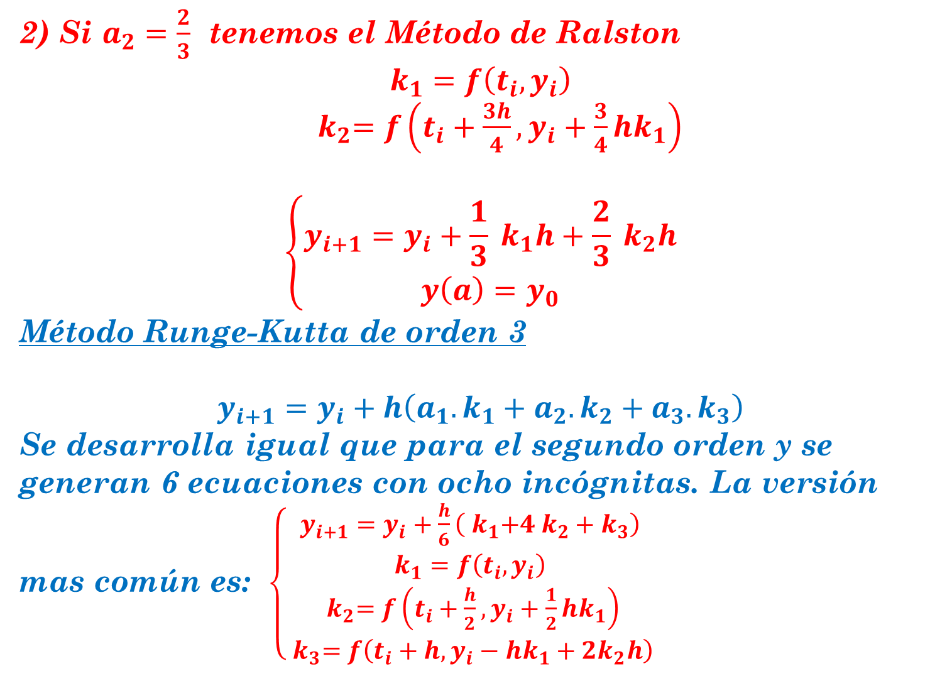
2) Si $a_{2}=\frac{2}{3}$ tenemos el Método de Ralston
$$k_{1}=f\left(t_{i},y_{i}\right)$$
${ k}_{2}=f\left(t_{i}+\frac{3h}{4},y_{i}+\frac{3}{4}hk_{1}\right)$
$$\left\{\begin{aligned}y_{i+1}=y_{i}+\frac{1}{3}{ k}_{1}h+\frac{2}{3}{ k}_{2}h \\ y\left(a\right)=y_{0}\end{aligned}\right.$$
Método Runge-Kutta de orden 3
$$y_{i+1}=y_{i}+h\left(a_{1}.k_{1}+a_{2}.k_{2}+a_{3}.k_{3}\right)$$
Se desarrolla igual que para el segundo orden y se generan 6 ecuaciones con ocho incógnitas. La versión mas común es: $\left\{\begin{aligned}y_{i+1}=y_{i}+\frac{h}{6}\left({ k}_{1}+4{ k}_{2}+{ k}_{3}\right) \\ k_{1}=f\left(t_{i},y_{i}\right) \\ { k}_{2}=f\left(t_{i}+\frac{h}{2},y_{i}+\frac{1}{2}hk_{1}\right) \\ { k}_{3}=f\left(t_{i}+h,y_{i}−hk_{1}+2k_{2}h\right)\end{aligned}\right.$

Slide 8
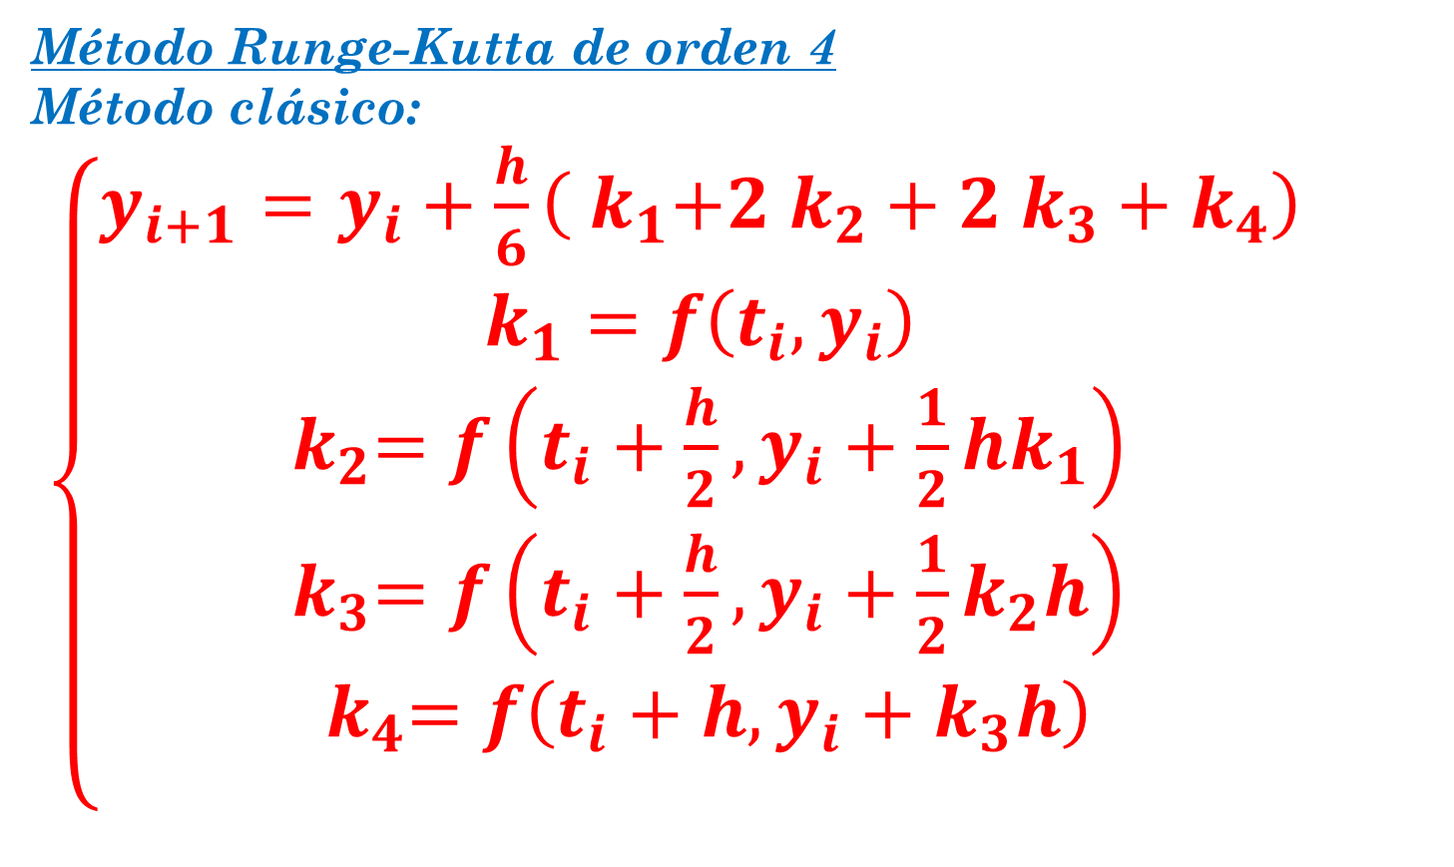
Método Runge-Kutta de orden 4
Método clásico:
$\left\{\begin{aligned}y_{i+1}=y_{i}+\frac{h}{6}\left({ k}_{1}+2{ k}_{2}+{2 k}_{3}+k_{4}\right) \\ k_{1}=f\left(t_{i},y_{i}\right) \\ { k}_{2}=f\left(t_{i}+\frac{h}{2},y_{i}+\frac{1}{2}hk_{1}\right) \\ { k}_{3}=f\left(t_{i}+\frac{h}{2},y_{i}+\frac{1}{2}k_{2}h\right) \\ { k}_{4}=f\left(t_{i}+h,y_{i}+k_{3}h\right) \\ \end{aligned}\right.$

Slide 9
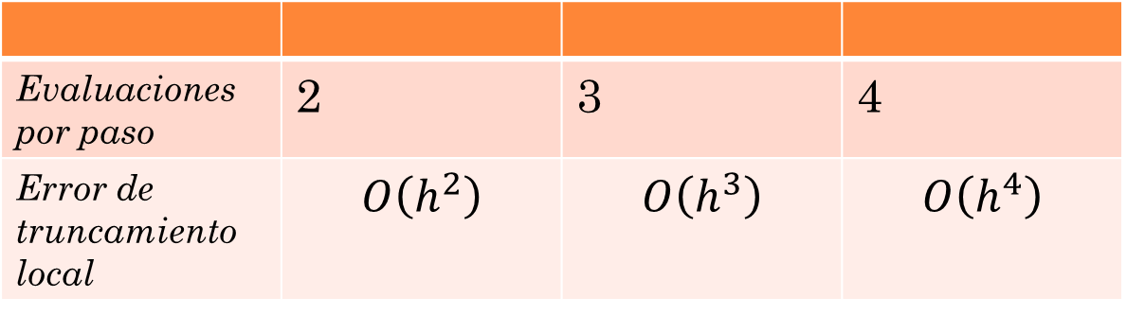

Error en los métodos Runge Kutta
Ejemplo
Usar el método de Runge-Kutta del punto medio para hallar una aproximación de y(1) del siguiente problema de valores iniciales. Considere h=0.5; h=0.2
$$y^{′}=y−t^{2}+1, 0≤t≤2, y\left(0\right)=0.5$$
Evaluaciones por paso | 2 | 3 | 4
Error de truncamiento local | $$O\left(h^{2}\right)$$ | $$O\left(h^{3}\right)$$ | $$O\left(h^{4}\right)$$

Slide 10
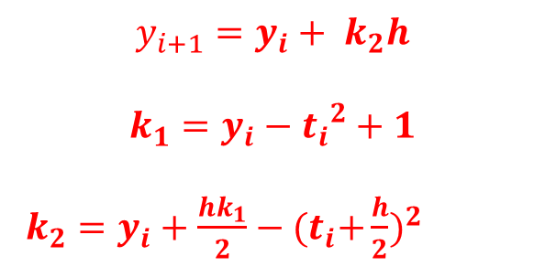
Para el caso h=0.2 tenemos
$$y_{i+1}=y_{i}+{ k}_{2}h$$
$$k_{1}=y_{i}−{t_{i}}^{2}+1$$
$k_{2}=y_{i}+\frac{hk_{1}}{2}−{{(t}_{i}+\frac{h}{2})}^{2}$
$$t_{i}$$ | $$y\left(t_{i}\right)$$ | RK PUNTO MEDIO $y_{i}$
0.0 | 0.5 | 0.5
0.2 | 0.8292986 | 0.8280
0.4 | 1.2140877 | 1.211360
0.8 | 1.6489406 | 1.6446592
1.0 | 2.6408591 | 2.6331668
1.2 | 3.1799415 | 3.1704634
1.4 | 3.73240 | 3.7211654
1.6 | 4.2834838 | 4.2706218
1.8 | 4.8151763 | 4.8009586
2.0 | 5.3054720 | 5.2903695
FIN

